Slide 1
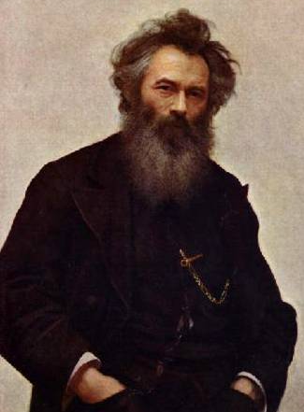
Иван Иванович Шишкин

Slide 2
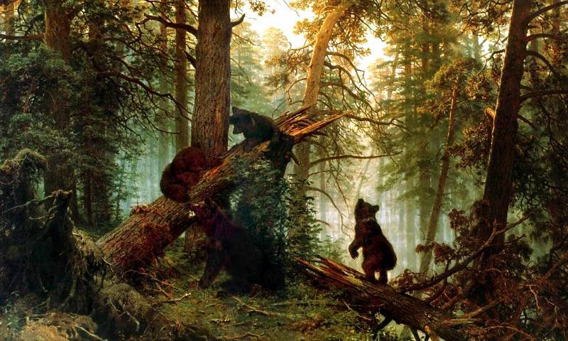
«Утро в сосновом лесу»

Slide 3
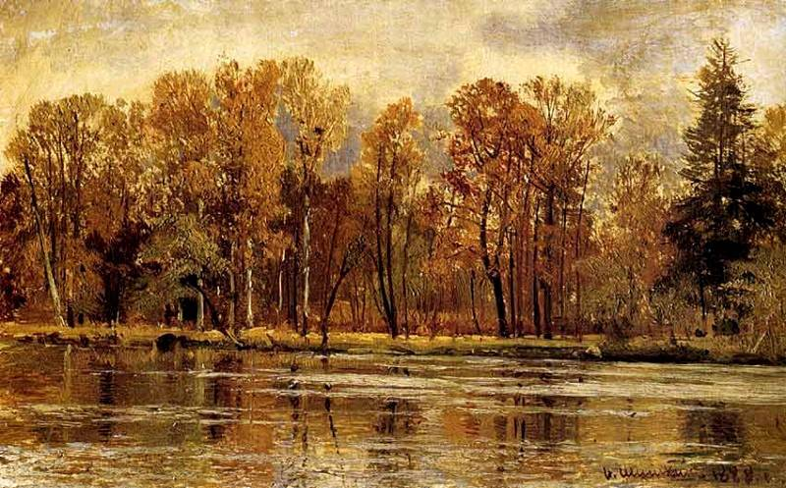
«Золотая осень»

Slide 4
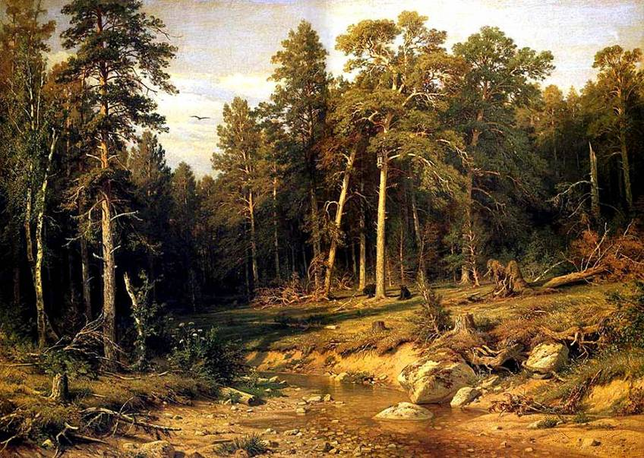
«Сосновый бор»

Slide 5
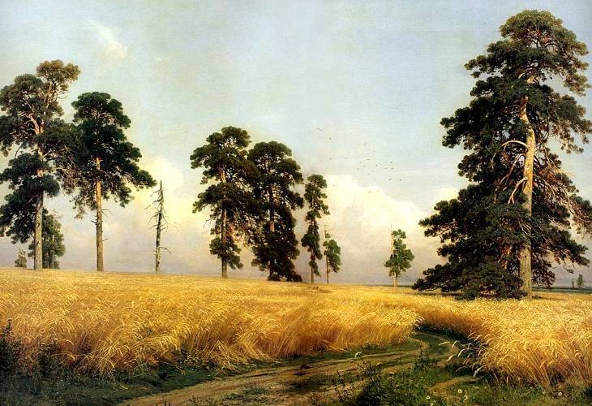
«Рожь»

